Slide 1
梦境
1.思路一：音乐类游戏
2.思路二：平台跳跃类
2.1.主人公现实生活中受到校园欺凌，梦中化身具有特殊能力的人，以学校教室，课桌椅讲台等为平台，作跳跃，欺凌过主人公的人为敌人，主人公可以在跳跃过程中使用技能对敌人技能射击。
2.2主人公具有生理缺陷，如腿脚残疾，需要依靠轮椅和拐杖，羡慕正常人可以跑，跳，梦中自己的轮椅或者拐杖变声神物，可以带着自己作跳跃，飞行，实现自己跳跃，甚至飞行的理想
2018
BUSINESS
REPORT

Slide 2
音符梦游记
---追逐梦中的音符
主人公从小就喜欢音乐，但是父母不支持，也没有时间和条件学习，整天需要做作业，只有在梦中，可以追逐自己心爱的音符，弹奏一串串动人的曲子
2018
BUSINESS
REPORT

Slide 3
游戏目标
五线谱化身一个个平台，玩家操纵小人跳到正确的五线谱（黑色）上，而不是轨道上的其他障碍音符，实现音乐的弹奏

Slide 4
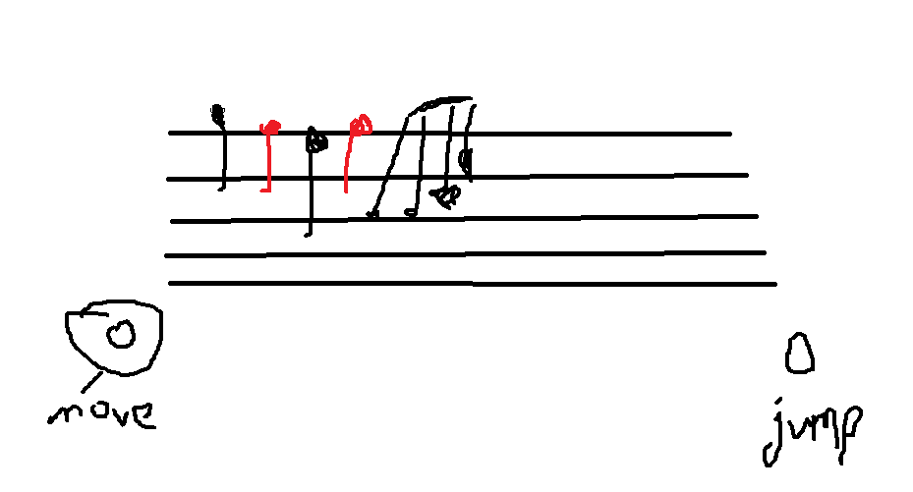
游戏内容

Slide 5
难度控制
1.音乐（音符）复杂度，包括密集度，速度，可以设置1到5星关卡
2.模式选择：简单和困难
其中简单模式见上一张图，困难模式会考虑实际的节奏。若只是音符对的上，节奏对不上，分数也会低。参考标准，游戏界面会显示音乐本身音符点击的节奏，会一同显示出来。

Slide 6
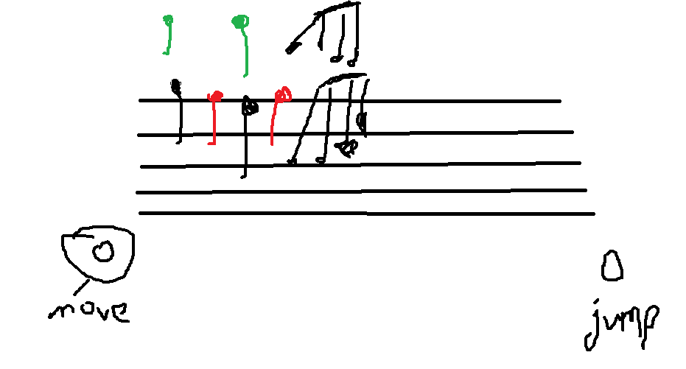
难度控制
参考KTV，唱过的颜色显示为绿色，剩下的为黑色

Slide 7
打分系统
每完成一个曲目，除了有打分之外，还有评价
1.分数较低的评价为：我果然还是该好好读书，不要想些不切实际的
2.分数中等：看来我还是有一定天赋的，果然不能轻易放弃
3.分数较高：我是个音乐天才…
当玩家完成某些曲目之后，解锁成就，主人公现实生活中也会练习音乐，说服妈妈支持自己等。（剧情部分可参考兰空，以日记插图的形式）

Slide 8
Thanks. And Your Slogan Here.
葛美玲
2018-06-24

